Slide 1

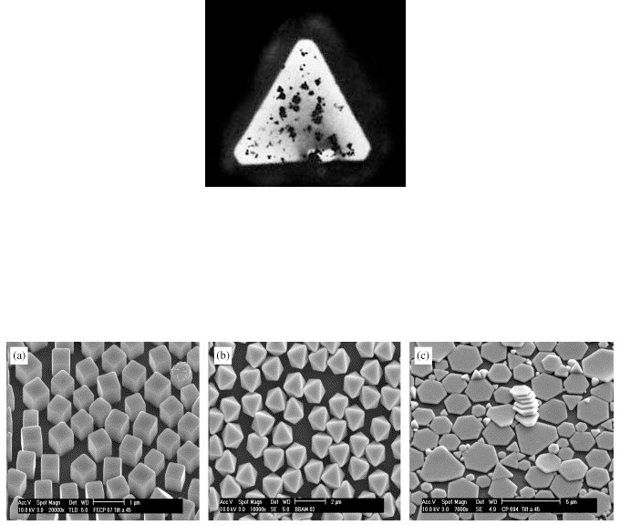
Cap.7 - Química da Fotografia a Preto e Branco

Slide 2
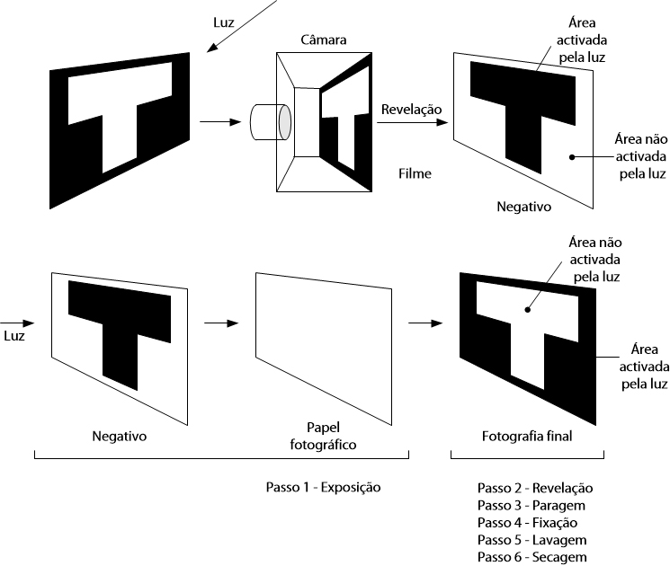
Principais passos do Processo Fotográfico

Slide 3
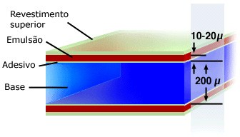
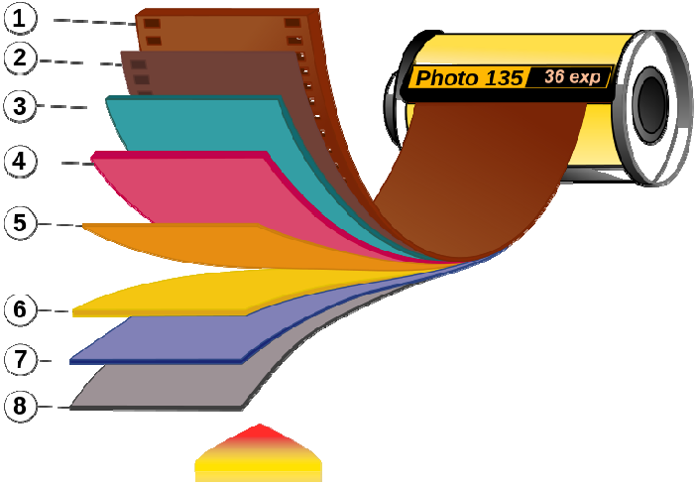

Constituição de um filme (película fotográfica)
Revestimento superior – Camada de protecção que impede os passos da revelação de destruir o filme.
Emulsão – Gelatina e halogeneto de prata.
Base – Acetato de celulose ou poliéster.
1. Base do filme (suporte);
2. Camada adesiva;
3. Camada sensível à luz vermelha;
4. Camada sensível à luz verde;
5. Filtro amarelo;
6. camada sensível à luz azul;
7. Filtro UV;
8. Camada protetora.

Slide 4
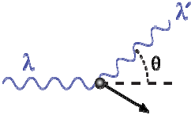
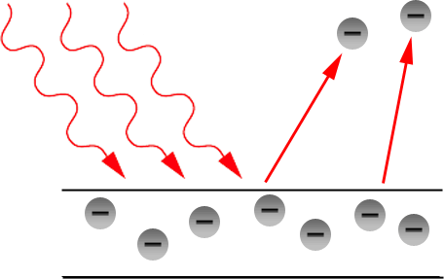
7.2 – Mecanismos fotoquímicos de formação da imagem
É reconhecido que a exposição de qualquer substância e uma fonte de radiação Electromagnética no comprimento de onda e energia correctos, também emita radiação electro‐magnética, segundo os seguintes efeitos:
Efeito de Compton: explica como a luz pode comportar‐se como um fluxo de partículas (fotões) com energia inversamente proporcional ao comprimento de onda (ou directamente proporcional à frequência) da radiação electro‐magnética;
Efeito fotoeléctrico: emissão de electrões por parte de um material, quando exposto a uma radiação eletromagnética (como a luz) de comprimento de onda suficientemente baixo (frequência suficientemente alta), cujo fluxo depende do material e da radiação;
* Produção de par:
refere‐se à criação de uma
partícula elementar e sua antipartícula, geralmente a partir de um fotão.

Slide 5
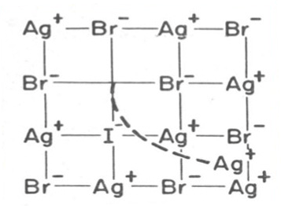
* A estrutura do cristal contém:
90 a 99% de brometo de prata (AgBr)
e
1 a 10% de iodeto de prata (AgI)
A adição de iodeto de prata à estrutura faz com que alguns iões brometo (Br–) sejam substituídos por iões iodeto (I–).
Nestas condições alguns iões prata (Ag⁺) libertam‐se da rede do cristal e transformam‐se em iões de prata intersticial que se movimentam livremente na rede do cristal

Slide 6
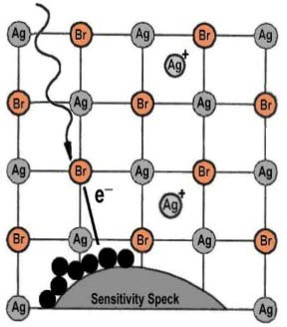
Manchas de sensibilidade (sensibility specks)
São zonas de imperfeições nas superfície da rede cristalina do brometo de prata, a que também se chama “armadilhas de electrões”.
Estas imperfeições podem ser devidas a defeitos na rede cristalina ou a aglomerados de sulfureto de prata (Ag₂S), Ouro, outros metais vestigiais (dopantes) ou uma mistura do todos estas impurezas.
Os iões de prata intersticial (Ag⁺) recebem os electrões ejectados dos iões brometo (Br–) formando átomos de prata metálica que se aglomeram nas manchas de sensibilidade.

Slide 7
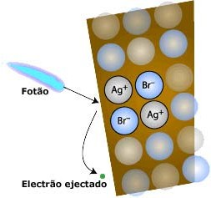
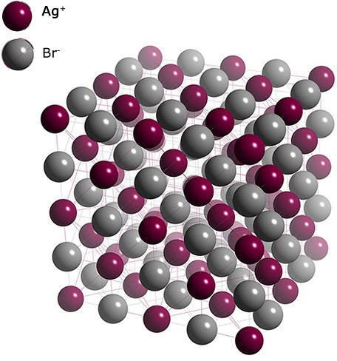

Formação da imagem latente
Br ⁻ ⎯ B r ⁰ + e ⁻
Ag ⁺ + e ⁻ ⎯→ Ag ⁰
Uma radiação suficientemente energética provoca a ejecção de um eletrão do ião brometo (Br–) que será captado pelo ião prata (Ag⁺) que se reduz a prata metálica (Ag⁰)

Slide 8
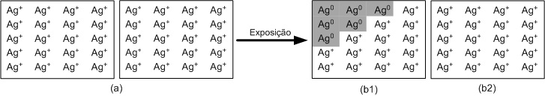
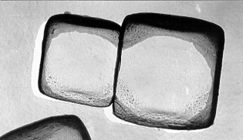
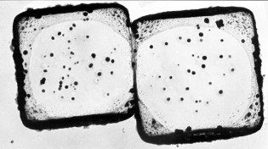
Formação da imagem latente

Slide 9
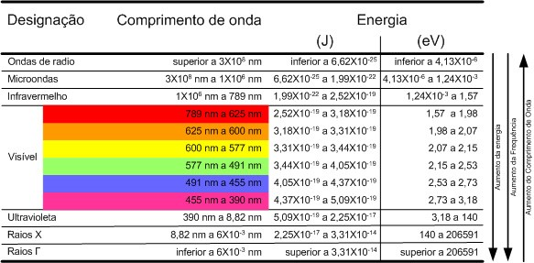
Variação da fotossensibilidade do AgBr com o comprimento de onda da radiação
A activação dos cristais de AgBr depende da radiação electromagnética e da energia a ela associada.
A radiação com energia suficiente para promover a ejecção de electrões do ião brometo terá que ser superior a 2,5 eV e corresponde a 450 nm (azul).

Slide 10
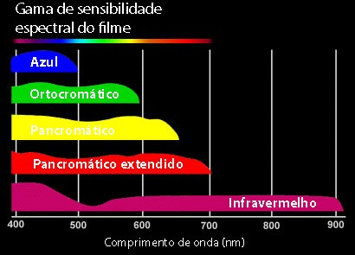

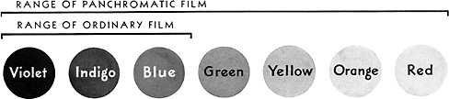
Mecanismo de sensibilização espectral
Sensibilizadores espectrais:
Cianinas amarelas – sensíveis aos azuis Cianinas vermelhas – sensíveis aos verdes
Cianinas azuis – sensíveis aos vermelhos
Pinacianol
Carbocianina sensível ao vermelho
Tonalidades cinza do espectro visível reveladas comum filme pancromático

Slide 11
Pinacianol
Carbocianina sensível ao vermelho
Tonalidades cinza do espectro visível reveladas comum filme pancromático

Slide 12
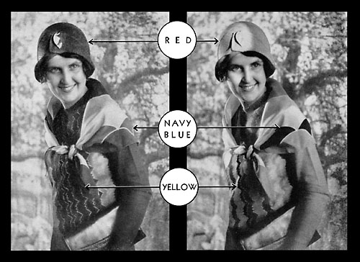
Emulsão com sensibilizadores espectrais
Emulsão sem sensibilizadores espectrais

Slide 13

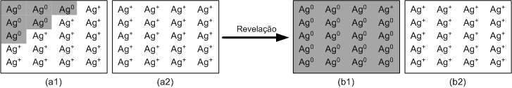
7.3 ‐ Revelação
Os núcleos originais de Ag⁰ servem de catalisadores para a redução dos restantes iões Ag+ do cristal fotossensibilizado
A espécie redutora é o revelador ou agente químico de revelação.

Slide 14
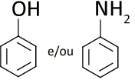
Agentes químicos de revelação
Características mais importantes:
Orgânicos cíclicos benzénicos com grupos amina (NH₂) e/ou hidróxido (OH) estes últimos chamados fenois.
E⁰ <0,120 eV (baixa electronegatividade) a pH baixo
red
Facilmente adsorvível à superfície do cristal activado.
Solúveis
Estáveis
Isentos de toxicidade
Não corantes
Fáceis de fabricar
Sustentáveis

Slide 15
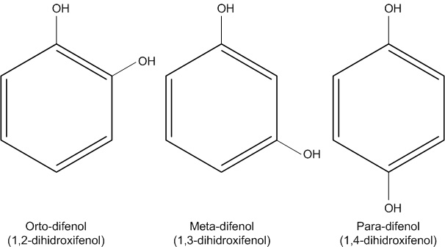
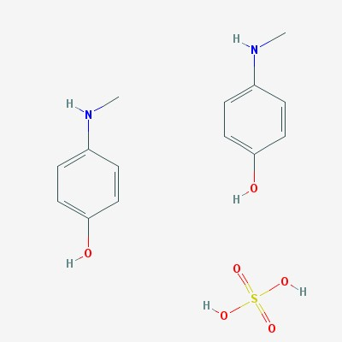
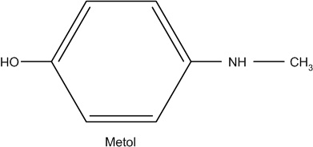
Hidroquinona
Pirocatequina
Resorcina
Hidroquinona
Metol
N-metil-p-aminofenol sulfato
N-metil-aminofenol
Fenidona
• Parafenilenodiamina
• Paraminofenol
• Amidol
• Ácido ascórbico

Slide 16
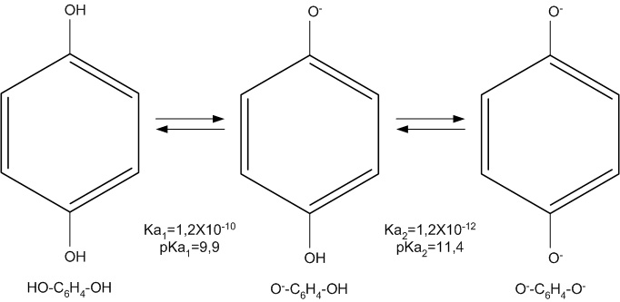
7.3.2 ‐ Equilíbrio Iónico da hidroquinona
Hidroquinona é mais redutora quando totalmente desprotonada
Capacidade reveladora para pH>12
Necessidade de adição de agente alcalinizante

Slide 17
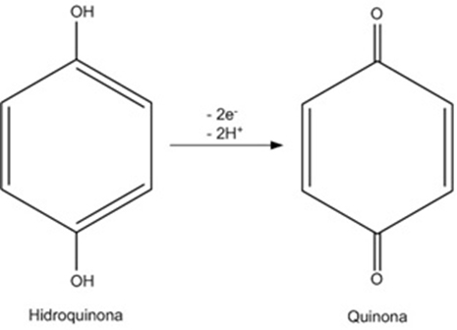
Equilíbrio redox da hidroquinona
T>15ºC pH>12

Slide 18
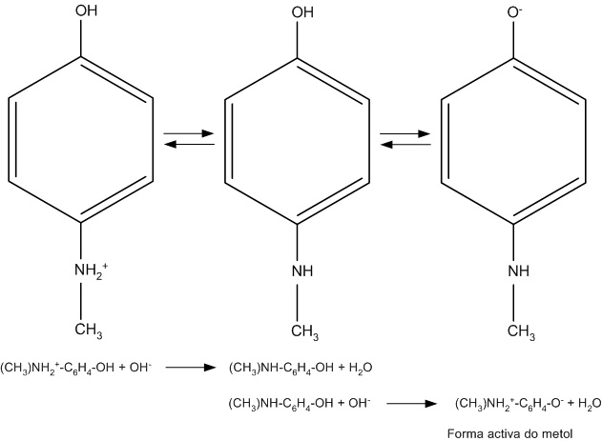
7.3.4 ‐ Equilíbrio iónico do metol

Slide 19
E o ião brometo (Br–)?
Não intervém
Interfere
Quando se dissocia na solução reveladora:
Adsorve‐se à superfícieda dispersão diminuindo a acção do revelador
Resolução:
Adição à solução do revelador um removedor de halogeneto. Ex.: Citrato de sódio ou Sulfito de Sódio Na₂SO₃

Slide 20
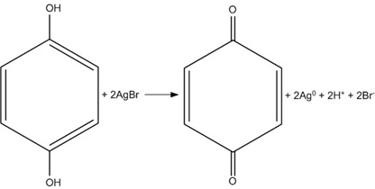
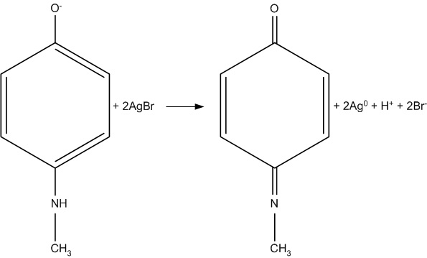
Mecanismo de revelação
Hidroquinona
Metol

Slide 21
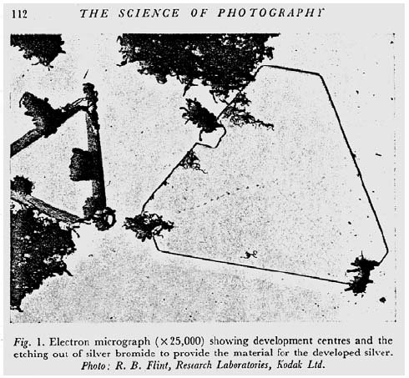

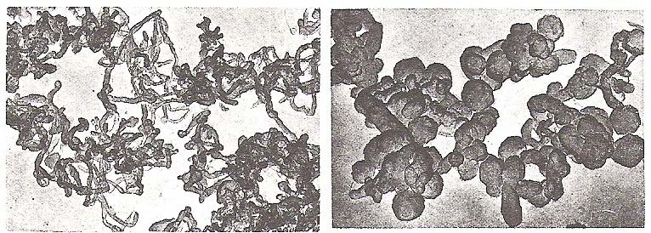
7.3.6 ‐ A forma do grão de prata metálica após a revelação
Núcleos de redução (átomos de Ag⁰)
Crescimento de filamentos para a gelatina
Emaranhados mais densos onde há maiores núcleos de Ag⁰

Slide 22
Revelação Química e Revelação Física
Revelação Química:
Redução dos iões Ag⁺ a na rede cristalina
Revelação Física
Redução de iões Ag⁺ na solução do revelador.
  Colocados propositadamente em solução
  Dissolvidos do cristal de AgBr com a ajuda de um complexante.
Ex.:
    Sulfito de sódio
    Tiureia
    Ião tiossulfato
    Ião tiocianato
    Ião brometo

Slide 23
Superaditividade
Utilização conjunta de dois agentes reveladores em simultâneo:
  Fenidona+hidroquinona (PQ)
  Metol+hidroquinona (MQ)
Metol – agente principal
Hidroquinona – agente de apoio que regenera o metol

Slide 24
Mecanismo da superaditividade
Metol adsorve‐se à superfície da emulsão
Possui um extremo hidrófobo (CH₃) e outro hidrofílico (O)
Extremo hidrófobo orienta‐se para a gelatina
Extremo hidrofílico orienta‐se para a água e para os agregados de Ag⁰
Metol transfere electrões para os Ag⁺ e oxida‐se ficando inactivo.
Ag ⁺ + Ag ⁰
^{M}red ( adsorv ) ( s ) ^{→M}ox ( adsorv )
( s )
Hidroquinona em solução oxida‐se fornecendo electrões ao metol que por sua vez os encaminha para os iões Ag⁺.
^{H}red ( aq ) ^{+ M}ox ( adsorv ) ^{→H}ox ( aq ) ^{+ M}red ( adsorv )

Slide 25
    Agentes alcalinos
Devem ter boa capacidade tampão
      Hidróxido de Sódio (soda cáustica) ‐ NaOH
      Carbonato de sódio ou potássio – Na₂CO₃ ou K₂CO₃
      Metaborato de sódio (Kodalk®) ‐ NaBO₂.4H₂O
      Borax (tetraborato de sódio) ‐ Na₂B₄O₇.10H₂O
      Sulfito de sódio Na₂SO₃
Agentes mais alcalinos
Revelação mais enérgica
> Contraste
> Sensibilidade
> Velocidade
> Véu
Grão mais grosseiro

Slide 26
Antioxidantes
“Varredores” de oxigénio
Os redutores são sensíveis à oxidação pelo O₂ dissolvido na solução
Os antioxidantes reagem preferencialmente com o O₂ evitando que fique disponível para reagir com o redutor
Ex.:
Sulfito de sódio
Ácido ascórbico

Slide 27
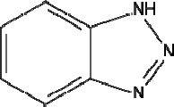
Antivéu (Restringente)
* Véu origina‐se pela revelação forçada dos cristais não fotossensibilizados. Devido a pH alto
Agente inorgânico – Brometo de potássio (KBr) reage com os iões Ag⁺ em solução impedindo a sua revelação.
Agente orgânico – Benzotriazole liga‐se fortemente à superfície dos cristais impedindo o agente revelador de reduzir os iões Ag⁺.

Slide 28
Outros agentes
Anticalcareos
Molhantes
Antiespumas
Antisépticos
Solvente orgânico
Agentes tanantes (endurecedores da gelatina)
Caso particular do sulfito de sódio:
Antioxidante
Promotor da revelação física (dissocia o AgBr)
Superaditividade (remove a quinona que é castanha)
Removedor de halogeneto
Eventual capacidade alcalinizante

Slide 29
Exemplos de soluções reveladoras
Função | Componente | Quantidades para cada revelador^{[1]} (g)
 |  | Geral normal | Grão fino | Alto contraste | Baixo contraste | Alta definição
 |  | D-61A | D-76 | ID-13 | D-23 | Beutler
Revelador | hidroquinona | 3 | 5 | 12,5
 | metol | 1,5 | 2 |  | 7,5 | 1
Alcalino | hidróxido de sódio |  |  | 25
 | carbonato de sódio | 6 |  |  |  | 5
 | Borax |  | 2
Antioxidante | sulfito de sódio | 45 | 100 |  | 100 | 5
 | metabissulfito potássio |  |  | 12,5
Restringente (Antivéu) | brometo de potássio | 1 |  | 12,5
[1] Valores para 1 L de solução pronta a ser usada (na maioria das receitas as quantidades estão indicadas para soluções de reserva que são diluídas, e por vezes misturadas, no momento do uso)

Slide 30
Banho de paragem
Paragem do processo de revelação
Colocar em banho ácido
Ácido acético 2% (forte cheiro a vinagre) ou
Ácido cítrico 1,5% (inodoro)
Atenção:
Agente alcalino – carbonato de sódio
Banho de paragem – ácido acético de concentração elevada
Libertação de bolhas
Danificação da dispersão
Na₂CO ₃ + 2CH ₃COOH ⎯→H₂O + 2CH ₃COONa + CO ₂

Slide 31
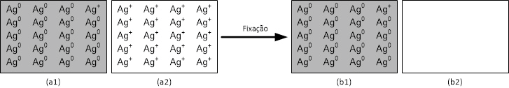
Fixação
Remoção dos iões Ag⁺não fotossensibilizados e que também não reagiram com o revelador
Estes iões são potencialmente activos podendo portanto ser reduzidos a Ag^{O} após o final do processo
Reagente de fixação: Tiossulfato de sódio Na₂S₂O₃ , eventualmente conhecido como hipossulfito de soda ou simplesmente hipossulfito.

Slide 32
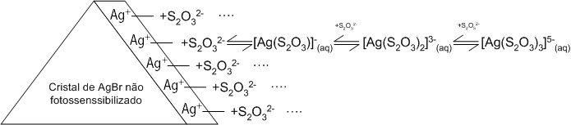
7.5.1 ‐ Mecanismo da fixação
1 – Um ião Tiossulfato S₂O₃ ^{2–} coordena‐se com um ião Ag⁺da superfície
dos cristais não revelados, formando um ião complexo Ag S₂O₃
–
– Um segundo ião tiossulfato S₂O₃ ^{2–} liga‐se ao ião complexo já existente formando um ião complexo solúvel Ag S₂O₃ ₂ ^{3–} que passa para a solução
– Para finalizar o processo de fixação, um terceiro ião tiossulfato liga‐se ao ião complexo solúvel que adquire uma forma mais estável Ag S₂O₃ ₃ ^{5–}que invalida a o retrocesso do processo de fixação.

Slide 33
–
E o ião brometo Br ?
O ião Br– vai para a solução do fixador e compete com este pela complexação com o Ag⁺
Consequência – perda de eficácia do tiossulfato
Resolução – aumentar de concentração do tiossulfato ou novo banho
O Aumento da concentração do tiossulfato tem limite porque a força iónica muito alta dissolve a gelatina
Resolução – adição de endurecedor sulfato de potássio e crómio CrK S0₄ – que necessita de pH<6 (com ácido acético ou bórico) Consequência –decomposição do ião tiossulfato:
S O²⁻ + H ⁺ ⎯⎯→HSO ⁻ + S
2 3 3
Resolução: Adição de sulfito de sódio Na₂SO₃
( s )
SO²⁻ + S ⎯⎯→ S O²⁻
3 2 3

Slide 34
Composição do banho fixador
Ordem de adição dos reagentes é: Fixador,
Preservador, Ácido e Endurecedor
Função | Componente | Quantidades para cada fixador ⁽¹⁾
 |  | F-6a |  | IF-2 | TF-2 | TF-3
 |  | Com endurecedor | Rápido | Sem endurecedor | Alcalino | Alcalino rápido
Fixador | Tiossulfato de Sódio | 240 g |  | 200 g | 250 g
 | Tiossulfato de Amónio |  | 175 g |  |  | 120 g
Preservador | Sulfito de sódio | 15 g | 25 |  | 15 g | 15 g
 | Metabissulfito de potássio |  |  | 13 g
Ácido | Ácido acético | 17 ml | 10 ml
 | Ácido bórico |  | 10 g
 | Kodalk^{® (2)} | 15 g |  |  | 10 g | 1,5 g
Endurecedor | Alúmen de potássio | 15 g

Slide 35
Lavagens
A lavagem serve para eliminar da dispersão o tiossulfato e os complexos prata‐tiossulfto após a fixação.
Hypo‐clearing ou hypo‐cleaning ‐ lavagem rápida e suave com sulfito de sódio a 2%
Hypo‐eliminators – elimina os traços do fixador e de viragens a selénio e a sépia.
Exemplo: Kodak Hypo-eliminator E1
Peróxido de Hidrogénio H₂O₂ a 3% (água oxigenada) | 125 ml
Amónia NH₃ a 10% ou Amónia "pura" | 100 ml ou 10 ml
Água | Até 1L

